Slide 1
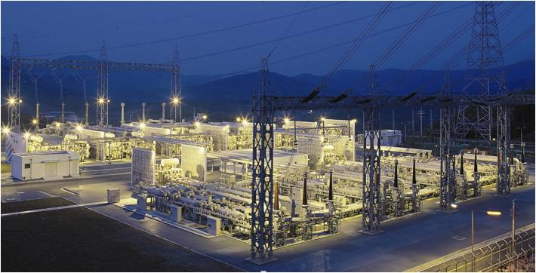
변전소백과사전
글쓴이 이승하
편집 강병준

Slide 2
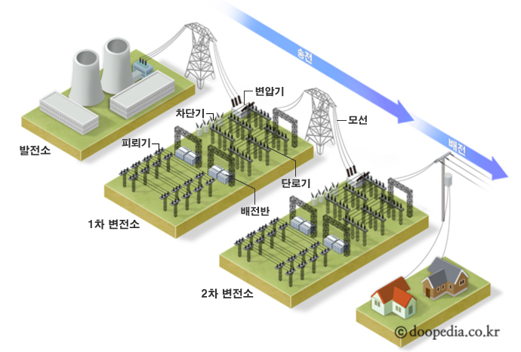
변전소란?
전소(發電所)에서 생산한 전력을 송전선로나 배전선로를 통하여 수요자에게 보내는 과정에서 전압이나 전류의 성질을 바꾸기 위하여 설치하는 시설

Slide 3
변전소의 기능
전압 변성 및 전압관리
전력의 집중과 배분
고전압 및 낙뢰 보호
고장차단
전력 품질 관리

Slide 4
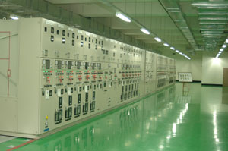
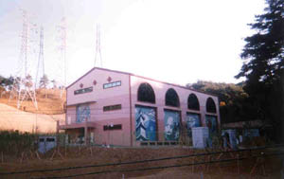
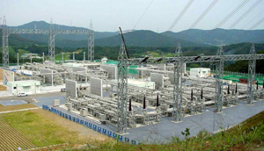
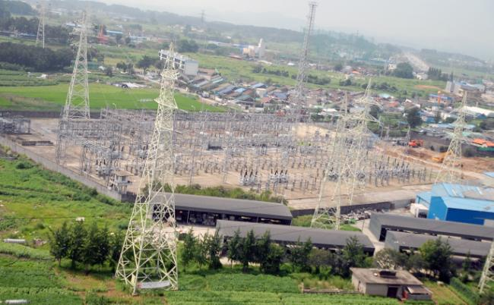
변전소의 분류
전압계급-154, 345, 765[KV]
이용목적-승압 변전소, 1차 변전소, 2차 변전소
설치 형태- 옥외 철구형, 옥외 풀 GIS형, 옥외 GIS형, 옥내 GIS형, 지하 GIS형, 복합GIS형

Slide 5
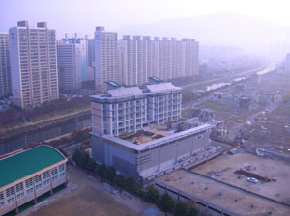
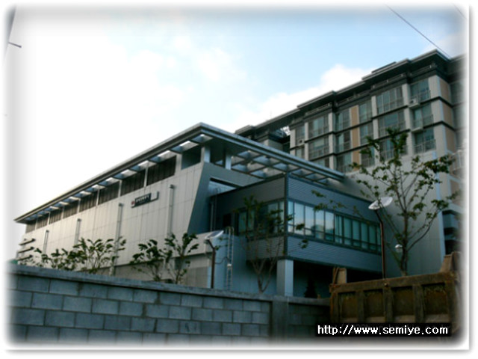

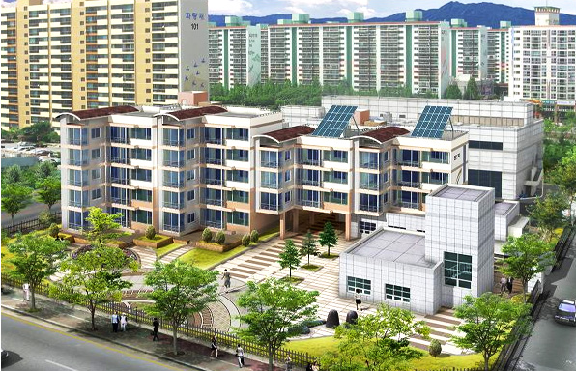
최근의 변전소의 형태
변전소 주거용 복합건물
옥상의 태양광 시설
지하1층~지상2층 까지의 변전설비
화양변전소(서울) , 둔지변전소(대전), 연산변전소(부산)
154kv의 변전소

Slide 6

맨유의 유로파우승을 기원합니다

